Slide 1
word embedding & BERT
展示 武子晗

Slide 2
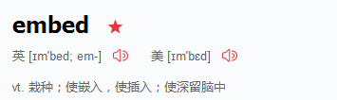
Word embedding的” embedding”是什么意思？
Embed这个词，英文的释义为, fix (an object) firmly and deeply in a surrounding mass, 也就是“嵌入”之意。
在数学上，当我们说某个对象 X 被嵌入到另外一个对象 Y 中, 那么 embedding 就由一个单射的、结构保持的（structure-preserving）映射 f : X → Y 来给定的。此处的结构保持的具体含义要依赖于X 和 Y 是哪种数学结构的实例而定。
所以在中文可以把embedding叫做映射，当然，直接读英文最能保持原意，在后面会看到不同的翻译法，比如词嵌入

Slide 3
ppt结构
基于传统(人的知识) one-hot
离散表示 共现矩阵
分布式表示 ： n-gram
NLM
CBOW（DNN）
skip-gram（DNN）
Word embedding的方法 词嵌入 word2vec 霍夫曼树
Hierarchical Softmax
Negative Sampling
这四个的排列组合
fasttext
GloVe
BERT简单介绍

Slide 4
word representation(词表示)的方式
计算机如何理解一句话，一篇文章的意思呢？计算机是用来做数值运算的，故需要将单词或者词组转换成数字，才能进行存入计算机进行计算。怎么将文字转化成计算机可以理解的数字呢？
在自然语言处理，我们需要将词汇进行转化表示，那么一般我们是如何做的呢，简书上我找到了一种分类，每一种我们都举例几个来学习
传统方法(基于已有知识)Knowledge-based representation
词的离散表示corpus-based representation
词的分布式表达
词嵌入

Slide 5
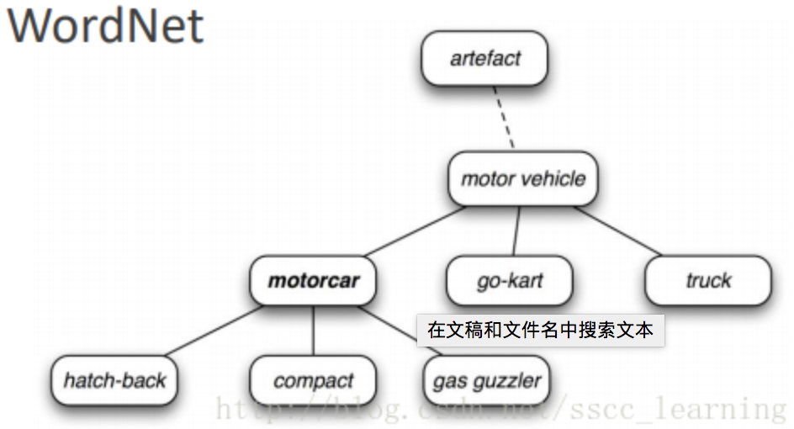
Knowledge-based representation (基于已有知识)
根据语言学家们制定的 WordNet，其中包含了字与字之间的关联。来对文字进行表示。

Slide 6
词的离散表示corpus-based representation one-hot（独热编码）
one-hot是最简单的一种处理方式。通俗地去讲，把语料中的词汇去重取出，按照一定的顺序（字典序、出现顺序等）排列为词汇表，则每一个单词都可以表示为一个长度为N的向量，N为词汇表长度，即单词总数。该向量中，除了该词所在的分量为1，其余均置为0。
例如，有语料库如下：
John likes to watch movies. Mary likes movies too. John also likes to watch football games.
词汇表{"John": 1, "likes": 2, "to": 3, "watch": 4, "movies": 5, "also":6, "football": 7, "games": 8, "Mary": 9, "too": 10}
那么则有如下word的向量表示：John: [1, 0, 0, 0, 0, 0, 0, 0, 0, 0] likes: [0, 1, 0, 0, 0, 0, 0, 0, 0, 0]
也可以进一步地把文档（上面这两句话）也表示成向量。方法就是直接将各词的词向量表示加和
[1, 2, 1, 1, 2, 0, 0, 0, 1, 1] [1, 1, 1, 1, 0, 1, 1, 1, 0, 0]
One-hot方法很简单，但是它的问题也很明显：
1）它没有考虑单词之间相对位置的关系；
2）词向量可能非常非常长！

Slide 7
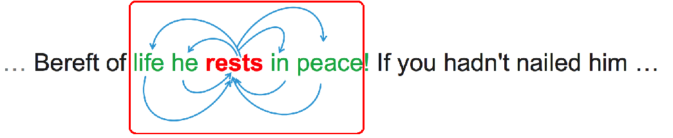
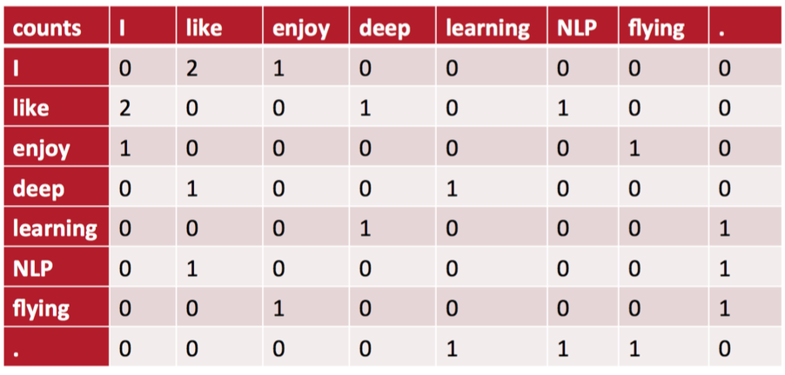
co-occurrence matrix共生矩阵/灰度共生矩阵/共现矩阵
我们认为某个词的意思跟它临近的单词是紧密相关的。这是我们可以设定一个窗口（大小一般是5~10），如下窗口大小是2，那么在这个窗口内，与rests 共同出现的单词就有life、he、in、peace。然后我们就利用这种共现关系来生成词向量。（窗口相当于是一个半径）
假设有语料I like deep learning. I like NLP. I enjoy flying.
作为示例，我们设定的窗口大小为1，也就是只看
某个单词周围紧邻着的那个单词。此时，将得到一个
对称矩阵——共现矩阵。因为在我们的语料库中，
I 和 like做为邻居同时出现在窗口中的次数是2，所以
下表中I 和like相交的位置其值就是2。这样我们也
实现了将word变成向量的设想，在共现矩阵每一行
（或每一列）都是对应单词的一个向量表示。
我个人理解，词的相似性体现在同一纬都有值，比如like和enjoy。我0你1 或者 我1你0的，就是没啥关系

Slide 8

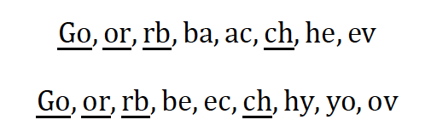
词的分布式表达 N-Gram（有时也称为N元模型）
原本是一个数学上的模型，主要有的几个用途
预计或者评估一个句子是否合理
评估两个字符串之间的差异程度(模糊匹配)
在这里我们简单的提一下这个模型是如何定义字符串间距离的，因为全讲内容太多，还数学
此处，|GN(s)| 是字符串 s 的 N-Gram集合，N 值一般取2或者3。以 N = 2 为例对字符串Gorbachev和Gorbechyov进行分段，可得如下结果（我们用下画线标出了其中的公共子串）
结合上面的公式，即可算得两个字符串之间的距离是8 + 9 − 2 × 4 = 9。显然，字符串之间的距离越小，它们就越接近。当两个字符串完全相等的时候，它们之间的距离就是0。

Slide 9




N-Gram（有时也称为N元模型）
预计或者评估一个句子是否合理
如果我们有一个由 m 个词组成的序列（或者说一个句子），我们希望算得概率 P(w1,w2,⋯,wm) ，根据链式规则，可得
这个概率显然并不好算，不妨利用马尔科夫链的假设，即当前这个词仅仅跟前面几个有限的词相关，因此也就不必追溯到最开始的那个词，这样便可以大幅缩减上诉算式的长度。即
这样一来，我们降“从头算”变成了只算“前几个”，根据N的定义，我们的“几个”也有不同下面分别是n=1,2,3的情况，有分别成为一/二/三元模型
接下来的思路就比较明确了，可以利用最大似然法来求出一组参数，使得训练样本的概率取得最大值。(其实就是基于统计，C表示count)

Slide 10
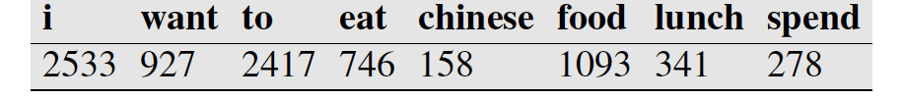

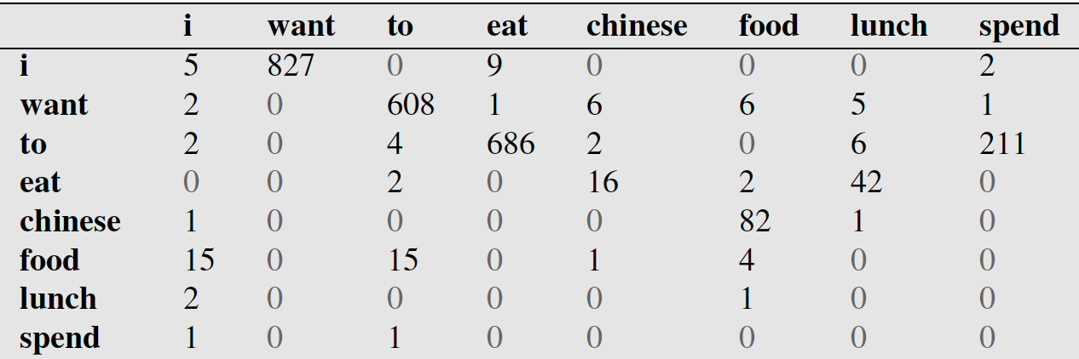
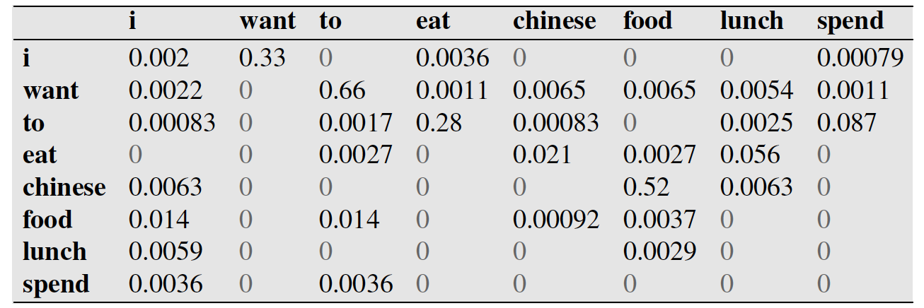
N-Gram实例
预计或者评估一个句子是否合理（实例） 设有语料库中的词汇统计 和作为结果给出的概率
统计结果和概率计算
概率表的解释：就是p(后一个词|前一个词)，因为语料库就这么大，i只有2533个，所以p(want|i)就等于跟在i后面的want个数827，除以i的统计数2533约等于0.33，储存在右表。
现在我们要求句子的概率 其中一前一后的<s>是开始和结束标签
n-gram的问题也是老问题，计算量爆炸，概率还贼小

Slide 11
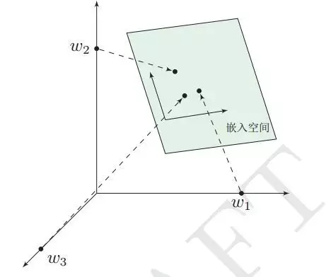
词嵌入模型
基于神经网络的分布表示一般称为词向量、词嵌入（ word embedding）或分布式表示（ distributed representation）。核心依然是上下文的表示以及上下文与目标词之间的关系的建模。
前面面了解到独热编码的维度过大的缺点。对此进行如下改进：
1、将vector每一个元素由整形改为浮点型，变为整个实数范围的表示；
2、将原来稀疏的巨大维度压缩嵌入到一个更小维度的空间。如图所示：
本质：词向量是训练神经网络时候的隐藏层参数或者说矩阵。

Slide 12


NLM
神经语言模型（Neural Language Model）是Word Embeddings的基本思想，在很多其他文献中也有神经概率语言模型（Neural Probabilistic Language Model，NPLM）或者神经网络语言模型（Neural Network Language Model，NNLM），都是指一个东西。
在N-gram语言模型中，计算条件概率的方法是简单的用词频做除法然后归一化。比如n-gram的问题
Context代表词w的上下文，对应N-gram就是词w的前N-1个词。之后对目标函数进行最大化，由上可见，概率实际上概率p是w和Context(x)的函数：
其中θ为待定参数集，这样将计算所有的条件概率转化为了最优化目标函数，求解得到θ的过程。通过选取合适模型可以使得θ参数的个数远小于N-gram模型中参数的个数。
既然是神经概率语言模型，那么实现的时候自然有一个神经网络，结构图如下一页

Slide 13
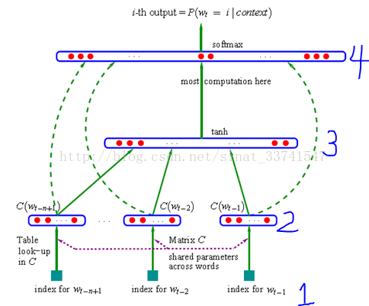
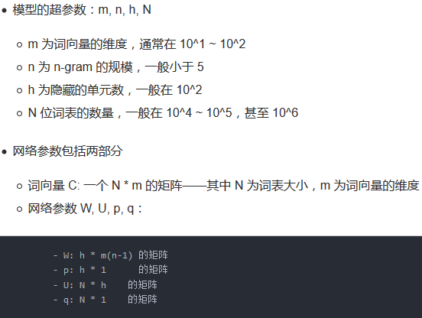

NLM
（1）输入层
这里就是词w的上下文，如果用N-gram的方法就是词w的前n-1个词了。每一个词都作为一个长度为V的one-hot向量传入神经网络中
（2）投影层
在投影层中，存在一个look-up表C，C被表示成一个V*m的自由参数矩阵，其中V是词典的大小，而m作为自定义的参数，一般是10^2的倍数。每一个one-hot向量都经过表C的转化变成一个词向量。n-1个词向量首尾相接的拼起来，转化为(n-1)m的列向量Xw输入到下一层。
（3）隐藏层
话不多说，拼接后的向量会经过一个规模为 h 隐藏层，tanh作为激活函数
（4）输出层
最后会经过一个规模为 V 的 Softmax 输出层，从而得到词表中每个词作为下一个词的概率分布
整个模型可以概括为如右边这个公式
其中神经网络参数：W，p，U，q
模型的超参数：m, n, h, N

Slide 14
Word2Vec
前面说的方法都比较naïve，直到w2v才算是一个里程碑式的进步
摘自百度百科——
从基于统计的建模方法得到的自然语言模型称为统计语言模型。有许多统计语言建模技术，包括n－gram、神经网络以及 log_linear 模型等。在对自然语言进行建模的过程中，会出现维数灾难、词语相似性、模型泛化能力以及模型性能等问题。在对统计语言模型进行研究的背景下，Google 公司在 2013年开放了 Word2vec这一款用于训练词向量的软件工具。Word2vec 可以根据给定的语料库，通过优化后的训练模型快速有效地将一个词语表达成向量形式，为自然语言处理领域的应用研究提供了新的工具。
Word2vec是基于Hierarchical Softmax(分层softmax)和基于Negative Sampling(负采样)两种加速方式(可以说是优化方式)， CBOW(连续词袋模型continuous bag-of-words)或Skip-gram两种截然相反的模型构建方式，简单地说CBOW是在给定上下文基础上预测中心词，Skip-gram在有中心词后预测上下文
接下来先讲这四个技术 再讲这几个技术的排列组合

Slide 15

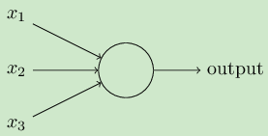

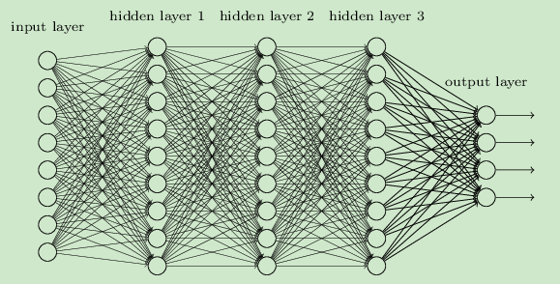
先说一下cbow和skip-gram在DNN上的应用
DNN， Deep Neural Networks深度神经网络，其实可以看成是一股脑都是全连接层的神经网络
从DNN按不同层的位置划分，DNN内部的神经网络层可以分为三类，输入层，隐藏层和输出层,如下图示例，一般来说第一层是输入层，最后一层是输出层，而中间的层数都是隐藏层。
DNN是由感知机模型组合而成，感知机的模型，它是一个有若干输入和一个输出的模型，如下图
输出和输入之间学习到一个线性关系，得到中间输出结果：
接着是一个神经元激活函数:
跟现在的神经网络比起来弱爆了好么
后面两页的应用都是在DNN！DNN！
还没到W2V！！
因为没地方写了，就写在这

Slide 16
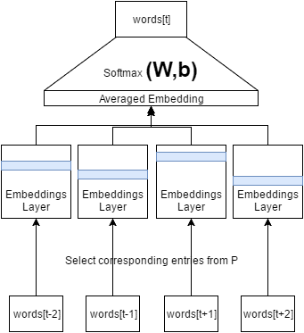
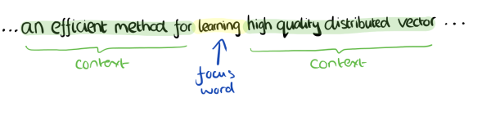
CBOW 连续词袋模型continuous bag-of-words
CBOW模型的训练输入是某一个特征词的上下文相关的词对应的词向量，而输出就是这特定的一个词的词向量。比如下面这段话，我们的上下文大小取值为4，特定的这个词是"Learning"，也就是我们需要的输出词向量,上下文对应的词有8个，前后各4个，这8个词是我们模型的输入。由于CBOW使用的是词袋模型，因此这8个词都是平等的，也就是不考虑他们和我们关注的词之间的距离大小，只要在我们上下文之内即可。
我们这个例子里，我们的输入是8个词向量，输出是所有词的softmax概率（训练的目标是期望训练样本特定词对应的softmax概率最大），对应的CBOW神经网络模型输入层就有8个神经元，通过DNN（深度神经网络，可以就看成是个神经网络）的反向传播算法，我们可以求出DNN模型的参数，同时得到所有的词对应的词向量。这样当我们有新的需求，要求出某8个词对应的最可能的输出中心词时，我们可以通过一次DNN前向传播算法并通过softmax激活函数找到概率最大的词对应的神经元即可。

Slide 17
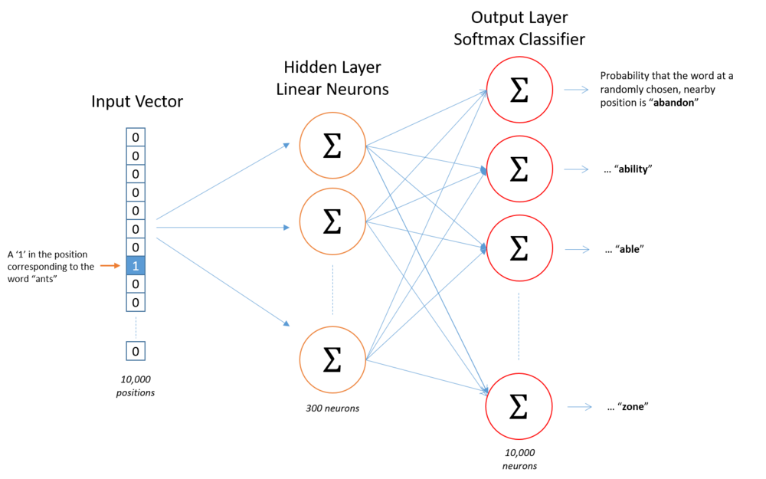
Skip-gram（连续。。跳元儿模型？？） Continuous Skip-gram Model
转换到Skip-Gram的例子里，我们的输入是特定词， 输出是softmax概率排前8的8个词，对应的Skip-Gram神经网络模型输入层有1个神经元，输出层有词汇表大小个神经元。隐藏层的神经元个数我们可以自己指定。通过DNN的反向传播算法，我们可以求出DNN模型的参数，同时得到所有的词对应的词向量。这样当我们有新的需求，要求出某1个词对应的最可能的8个上下文词时，我们可以通过一次DNN前向传播算法得到概率大小排前8的softmax概率对应的神经元所对应的词即可。
以上就是神经网络语言模型中如何用CBOW与Skip-Gram来训练模型与得到词向量的大概过程。但是这和word2vec中用CBOW与Skip-Gram来训练模型与得到词向量的过程有很多的不同。
word2vec为什么 不用现成的DNN模型，要继续优化出新方法呢？最主要的问题是DNN模型的这个处理过程非常耗时。我们的词汇表一般在百万级别以上，这意味着我们DNN的输出层需要进行softmax计算各个词的输出概率的的计算量很大。有没有简化一点点的方法呢？

Slide 18
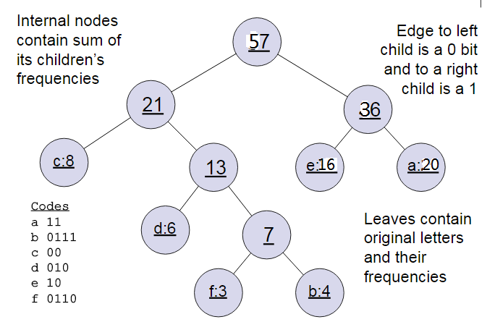
word2vec基础之霍夫曼树
word2vec也使用了CBOW与Skip-Gram来训练模型与得到词向量，但是并没有使用传统的DNN模型。最先优化使用的数据结构是用霍夫曼树来代替隐藏层和输出层的神经元，霍夫曼树的叶子节点起到输出层神经元的作用，叶子节点的个数即为词汇表的小大。 而内部节点则起到隐藏层神经元的作用
输入：权值为(w1,w2,...wn)的n个节点；输出：对应的霍夫曼树
1）将(w1,w2,...wn)看做是有n棵树的森林，每个树仅有一个节点。
2）在森林中选择根节点权值最小的两棵树进行合并，得到一个新的树，这两颗树分布作为新树的左右子树。新树的根节点权重为左右子树的根节点权重之和。
3） 将之前的用来合并了的2个树，或者叫两个节点
删除，并把新树加入森林。
4）重复步骤2）和3）直到森林里只有一棵树为止。
举例：有(a,b,c,d,e,f)共6个节点，
节点的权值分布是(16,4,8,6,20,3)。

Slide 19
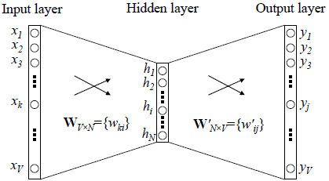
Hierarchical Softmax (层次softmax函数)
DNN里面最大的问题在于从隐藏层到输出的softmax层
的计算量很大，因为要计算所有词的softmax概率，再去
找概率最大的值。DNN这个模型如图所示。其中V是
词汇表的大小
word2vec对这个模型做了改进：
首先，对于从输入层到隐藏层的映射，没有采取神经网络的线性变换加激活函数的方法，而是采用简单的对所有输入词向量求和并取平均的方法。比如输入的是三个4维词向量：(1,2,3,4),(9,6,11,8),(5,10,7,12),那么我们word2vec映射后的词向量就是(5,6,7,8)。由于这里是从多个词向量变成了一个词向量。
第二个改进就是从隐藏层到输出的softmax层这里的计算量个改进。为了避免要计算所有词的softmax概率，word2vec采样了霍夫曼树来代替从隐藏层到输出softmax层的映射。我们在上一节已经介绍了霍夫曼树的原理。如何映射呢？这里就是理解word2vec的关键所在了。

Slide 20
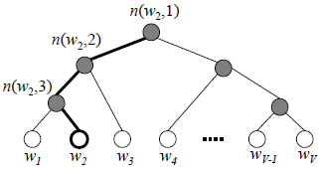

Hierarchical Softmax(层次softmax函数)
一般得到霍夫曼树后我们会对叶子节点进行霍夫曼编码，由于权重高的叶子节点越靠近根节点，而权重低的叶子节点会远离根节点，这样我们的高权重节点编码值较短，而低权重值编码值较长。
和之前的神经网络语言模型相比，我们的霍夫曼树的所有内部节点就类似之前神经网络隐藏层的神经元,其中，根节点的词向量对应我们的投影后的词向量，而所有叶子节点就类似于之前神经网络softmax输出层的神经元，叶子节点的个数就是词汇表的大小。在霍夫曼树
中，隐藏层到输出层的softmax映射不是一下子完成的，而是沿着
霍夫曼树一步步完成的，因此这种softmax取名为
"Hierarchical Softmax"。
在word2vec中，我们采用了二元逻辑回归的方法，即规定沿着左子树走，那么就是负类(霍夫曼树编码1)，沿着右子树走，那么就是正类(霍夫曼树编码0)。判别正类和负类的方法是使用sigmoid函数，即：
其中xw是当前内部节点的词向量，而θ则是我们需要从训练样本求出的逻辑回归的模型参数。
使用霍夫曼树有什么好处呢？首先，由于是二叉树，之前计算量为V,现在变成了log2V。第二，由于使用霍夫曼树是高频的词靠近树根，这样高频词需要更少的时间会被找到，这符合我们的贪心优化思想。

Slide 21

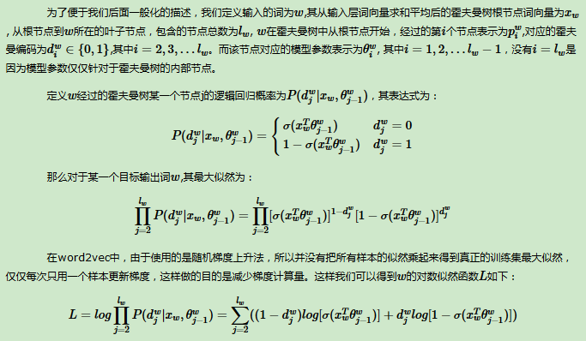
Hierarchical Softmax(层次softmax函数)的梯度计算
前面提到了θ是需要训练的，那自自然少不了对损失函数求梯度，我们使用最大似然法来寻找所有节点的词向量和所有内部节点θ。先拿上面的w2例子来看，我们期望最大化下面的似然函数：
其实就是前面左走右走概率的乘积
因为是求最大值，
所以梯度上升。然后是一点
数学，看着很吓人，
其实就是概率连乘
特别提醒：j-1节点的θ值
才能确定j点的dj值(0或1)
也就是说当前节点(j-1)
的θ值才能确定下一点(j)是
向左还是向右
不然看到j从2开始就蒙了

Slide 22
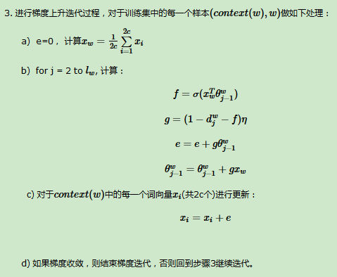

基于Hierarchical Softmax的CBOW模型
首先我们要定义词向量的维度大小M，以及CBOW的上下文大小2c,这样我们对于训练样本中的每一个词，其前面的c个词和后面的c个词作为了CBOW模型的输入,该词本身作为样本的输出，期望softmax概率最大。
第一步，从输入层到隐藏层（投影层），对w周围的2c个词向量求和取平均得xw，式子我都懒得放了
第二步，通过梯度上升法来更新我们的θwj−1
和xw，注意这里的xw是由2c个词向量相加而成，
我们做梯度更新完毕后会用梯度项直接更新原始
的各个xi(i=1,2….2c)，即：

Slide 23
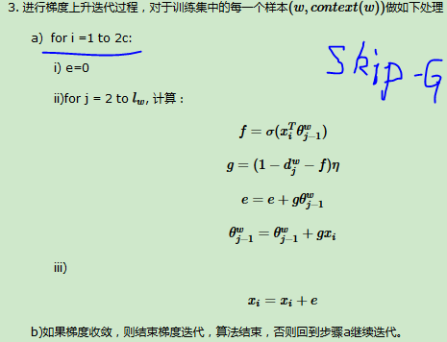
基于Hierarchical Softmax的Skip-Gram模型
和前面一样分两步走，第一步，对于从输入层到隐藏层（投影层），这一步比CBOW简单，由于只有一个词，所以，即xw就是词w对应的词向量。
第二步，通过梯度上升法来更新我们的θwj−1和xw，注意这里的xw周围有2c个词向量，此时如果我们期望P(xi|xw),i=1,2...2c最大。此时我们注意到由于上下文是相互的，在期望P(xi|xw),i=1,2...2c最大化的同时，反过来我们也期望P(xw|xi),i=1,2...2c最大。那么是使用P(xi|xw)好还是P(xw|xi)好呢，word2vec使用了后者，这样做的好处就是在一个迭代窗口内，我们不是只更新xw一个词，而是xi,i=1,2...2c共2c个词。这样整体的迭代会更加的均衡。因为这个原因，Skip-Gram模型并没有和CBOW模型一样对输入进行迭代更新，而是对2c个输出进行迭代更新。
P(xi|xw)和P(xw|xi)的区别：
前者是只有Xw这一棵树，然后使得取到树上的这2c个词(xi)的概率P(xi|xw)最大，其中xw作为输入，在迭代更新的时候只更新它一个（更新这块可以参考CBOW的xw更新）
后者是有2c个树，每一个上下文词(xi)为根节点的树种，要使得取到xw的概率最大，那么迭代更新的时候更新输入词xi，有2c个，就更新了2c次，至于说的迭代更加均衡。。。就看着理解吧

Slide 24



Negative Sampling（负采样）
如果我们的Hierarchical Softmax训练样本里的中心词w是一个很生僻的词，那么就得在霍夫曼树中辛苦的向下走很久了。而且叶子节点为N的霍夫曼数需要新添(N-1)个结点，而随着树的深度增加，参数计算的量也会增加很多很多，得到的词向量也会不够好，该出现新方法了。
Negative Sampling（简写NEG，负采样），这是Noise-Contrastive Estimation（简写NCE，噪声对比估计）的简化版本：把语料中的一个词串c的中心词w替换为别的词，构造语料 D 中不存在的词串作为负样本。因此在这种策略下，优化目标变为了：最大化正样本的概率，同时最小化负样本的概率。对于一个词串 (w,c) （ c 表示 w 的上下文），用二项Logistic回归模型对其是正样本的概率建模：
有两个问题需要弄明白：1）如果通过一个正例和neg个负例进行二元逻辑回归呢？ 2） 如何进行负采样呢？ 先看第一个问题
通过负采样，我们得到了neg个负例(context(w),wi)i=1,2,..neg。为了统一描述，我们将正例定义为w0。
下面分别是 正例期望 和 负例期望
目标最大化式子 对数似然函数，也是我们的代价函数
我们要去求，去更新的，依旧是这两个东西

Slide 25

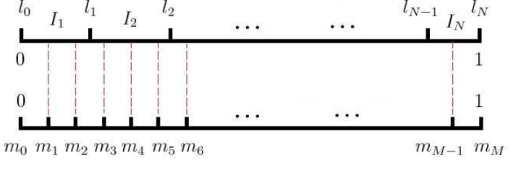
Negative Sampling（负采样）
2） 如何进行负采样呢？
如果词汇表的大小为V,那么我们就将一段长度为1的线段分成V份，每份对应词汇表中的一个词。当然每个词对应的线段长度是不一样的，高频词对应的线段长，低频词对应的线段短。每个词w的线段长度由下式决定 （实际中w2v对分子分母都取的3/4次幂）
在构成了非等距离划分之后， 然后再加一个等距离划分，Word2Vec中选取M=10的八次方，将M个点等距离的分布在区间[0,1]上，这样就构成了M到非等距离划分之间的一个映射，剩下的事就是投色子了
选取负例样本的时候，取[M0,Mm−1]上的一个随机数，对应到非等距离划分上就可以了。如果对于词wi,正好选到它自己，则跳过。负例样本集合NEG(w)的大小在Word2Vec源码中默认选5.

Slide 26
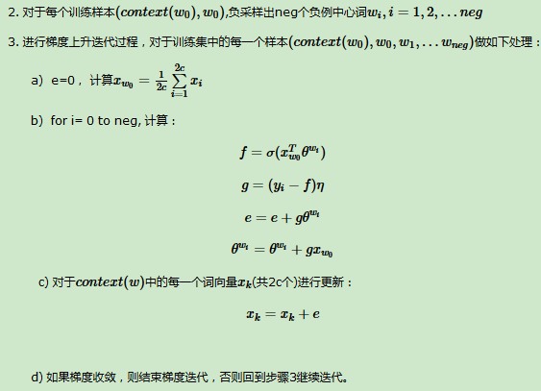
基于Negative Sampling的CBOW模型
没什么东西了，一些重点比如skip-gram更新的x到底是谁也讲了，这里直接上模型
跟前面的层叠softmax比，就
少了个j j-1，然后变了循环，
更新的还是θ和x
再简单点说，就是替换了赫夫曼
树那一步

Slide 27
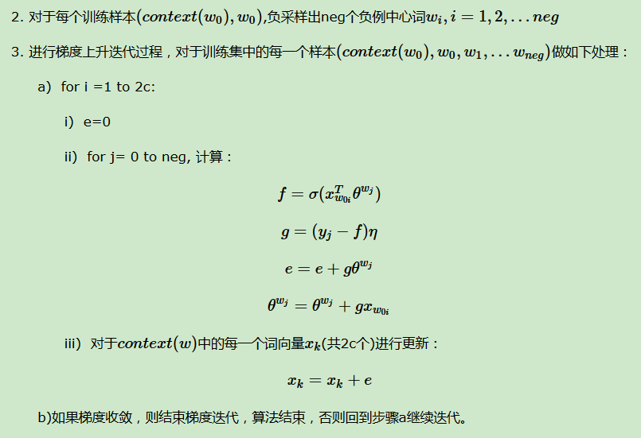
基于Negative Sampling的Skip-Gram模型
一样的，直接给模型，采用的p还是(xw|xi) 另外，这里的xk应该就是xw0i

Slide 28
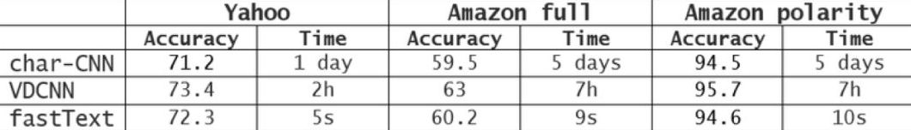
其他工具 Fasttext
fastText是一种Facebook AI Research在16年开源的一个文本分类器。 其特点就是fast。相对于其它文本分类模型，如SVM，Logistic Regression和neural network等模型，fastText在分类精度等指标毫不逊色的情况下，把训练和推断速度降低了几个数量级。
fastText两个主要个特点：
字符级别的n-gram， fasttext采用的character n-gram来做的，比如where这个词，那么它的character 3-gram 子词：<wh, whe, her, ere, re>以及本身<where> 这点是w2v没考虑到的
这带来两点好处：1. 对于低频词生成的词向量效果会更好。因为它们的n-gram可以和其它词共享。
2. 对于训练词库之外的单词(OOV，out-of-vocabulary)，仍然可以构建它们的词向量。我们可以叠加它们的字符级n-gram向量。
fastText 预测标签，而 w2v 模型预测中间词， fasttext则充分利用了h-softmax的分类功能，遍历分类树的所有叶节点，找到概率最大的label
fastText的核心思想就是：将整篇文档的词及n-gram向量叠加平均得到文档向量，然后使用文档向量做softmax多分类

Slide 29

其他工具 GloVe
GloVe的全称叫Global Vectors for Word Representation，它是一个基于全局词频统计（count-based & overall statistics）的词表征（word representation）工具，它可以把一个单词表达成一个由实数组成的向量，这些向量捕捉到了单词之间一些语义特性，比如相似性（similarity）、类比性（analogy）等。我们通过对向量的运算，比如欧几里得距离或者cosine相似度，可以计算出两个单词之间的语义相似性。
GloVe同时运用了1.局部上下文建模的方法（例如word2vector）和2.矩阵分解的方法，（例如LSA ）
GloVe的实现分为以下三步：1.根据语料库（corpus）构建一个共现矩阵
2.构建词向量（Word Vector）和共现矩阵（Co-ocurrence Matrix）之间的近似关系
其中，wTi和~wj是我们最终要求解的词向量；bi和~bj分别是两个词向量的bias，Xij是共现矩阵里的概率。
3. loss function
有兴趣原理的请看参考资料的链接

Slide 30

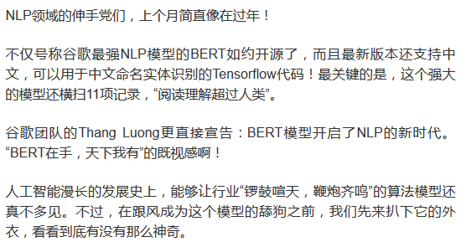
BERT

Slide 31
BERT——发展历程
我估摸着原理是肯定看不完看不懂的，就简单提一下发展史啊什么的
2015年，残差网络：通过残差的方式将卷积神经网络推进到了100层以上，训练成本提升
人们越来越多地采用预训练好的大型网络来提取特征，然后再进行后续任务，而自然语言处理通常会使用预训练的词向量
先后出现ELMo，ULMFiT，GPT
BERT就是OpenAI的GPT的基础上对预训练的目标进行了修改，并用更大的模型以及更多的数据去进行预训练，从而得到了目前为止最好的效果。
在模型结构上
在BERT模型沿袭了GPT模型的结构，采用[Transfomer]的编码器作为主体模型结构。Transformer舍弃了RNN的循环式网络结构，完全基于注意力机制来对一段文本进行建模。
GPT则利用了Transformer的结构来进行单向语言模型的训练。
先来说说是如何进行Transformer预训练的，再说这个单向语言模型的训练

Slide 32
BERT- transformer预训练
通常情况 transformer 模型有很多参数需要训练，自然需要海量的训练语料。如果全部用人力标注的办法，来制作训练数据，人力成本太大。
受《A Neural Probabilistic Language Model》论文启发，BERT 也用 unsupervised 的办法，来训练 transformer 模型。论文主要讲了两件事儿，1. 能否用数值向量（word vector）来表达自然语言词汇的语义？2. 如何给每个词汇，找到恰当的数值向量？
常用的中文汉字有 3500 个，这些字组合成词汇，中文词汇数量高达 50 万个。假如词向量的维度是 512，那么语言模型的参数数量，至少是 512 * 50万 = 256M
模型参数数量这么大，必然需要海量的训练语料。从哪里收集这些海量的训练语料？《A Neural Probabilistic Language Model》这篇论文说，每一篇文章，天生是训练语料。难道不需要人工标注吗？回答，不需要。基于自然语言的连贯性，语言模型根据前文的词，预测下一个将出现的词。如果语言模型的参数正确，如果每个词的词向量设置正确，那么语言模型的预测，就应该比较准确。天下文章，数不胜数，所以训练数据，取之不尽用之不竭。
预训练解决了，再说这个单向语言模型的训练

Slide 33
BERT——单向语言模型的训练
所谓的语言模型其实是自然语言处理中的一种基础任务，其目标是给定一个序列文本，预测下一个位置上会出现的词。
举例
> 今天 天气 不错， 我们 去 公园 玩 吧
单向语言模型在学习的时候是从左向右进行学习的，先给模型看到“今天 天气”两个词，然后告诉模型下一个要填的词是“不错”。然而单向语言模型有一个欠缺，就是模型学习的时候总是按照句子的一个方向去学的，因此模型学习每个词的时候只看到了上文，并没有看到下文。
>今天 天气 { }， 我们 去 公园 玩 吧。/我们 待 在 家里 吧。
而BERT对GPT的第一个改进就是引入了双向的语言模型任务。而且不仅需要双向编码，还应该要加深网络的层数 （因为之前有双向编码的ELMo，效果一般）
但是加深网络层数又有个问题，导致模型最终可以间接地“窥探”到需要预测的词。这个“窥探”的过程可以用下面的图来表示：

Slide 34
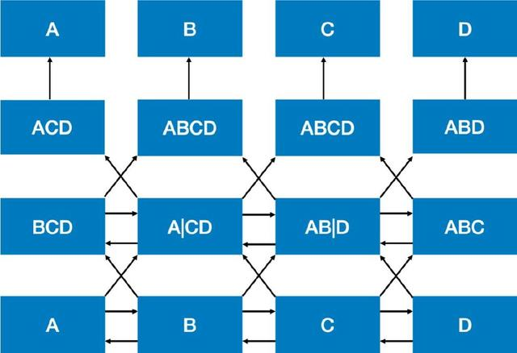
BERT——其他
从图中可以看到经过两层的双向操作，每个位置上的输出
就已经带有了原本这个位置上的词的信息了。这样的“窥探”
会导致模型预测词的任务变得失去意义，因为模型已经看到
每个位置上是什么词了。
为了解决这个问题，我们可以从预训练的目标入手。
BERT的作者提出了采用MaskLM的方式来训练语言模型。
通俗地说就是在输入一句话的时候，随机地选一些要预测的词，然后用一个特殊的符号来代替它们。尽管模型最终还是会看到所有位置上的输入信息，但由于需要预测的词已经被特殊符号代替，所以模型无法事先知道这些位置上是什么词，这样就可以让模型根据所给的标签去学习这些地方该填的词了。
除了模型结构，模型大小和数据量都很重要。BERT训练数据采用了英文的开源语料BooksCropus 以及英文维基百科数据，一共有33亿个词。同时BERT模型的标准版本有1亿的参数量，与GPT持平，而BERT的大号版本有3亿多参数量，这应该是目前自然语言处理中最大的预训练模型了。

Slide 35
回顾一下ppt结构
基于传统(人的知识) one-hot
离散表示 共现矩阵
分布式表示 ： n-gram
NLM
CBOW（DNN）
skip-gram（DNN）
Word embedding的方法 词嵌入 word2vec 霍夫曼树
Hierarchical Softmax
Negative Sampling
这四个的排列组合
fasttext
GloVe
BERT简单介绍

Slide 36
参考资料1
https://blog.csdn.net/baimafujinji/article/details/77836142 Word2Vec及原理的简述，附代码和实验结果
https://blog.csdn.net/L_R_H000/article/details/81320286 word embedding之前做法都有提，w2v部分讲的很书面很数学，可惜还有点部分没写完
https://www.bilibili.com/video/av10590361/?p=25 李宏毅老师的word embedding讲解视频
https://www.jianshu.com/p/48b58ddeffa2 非常格式化的给出了各种方法的定义，原理，优缺点。就是不太好懂，建议当成一个综合、整合类博客来看
https://blog.csdn.net/baimafujinji/article/details/51281816 n-gram 讲得很好 有兴趣的看吧
https://blog.csdn.net/qq_36330643/article/details/80143960 NLM
https://www.cnblogs.com/pinard/p/7160330.html 刘建平的w2v三部曲，浅显易懂，讲的非常好，极力推荐（而且也有讲DNN的博客）（除了负采样的解释第一眼看不懂需要看别的）

Slide 37
参考资料2
http://www.ijiandao.com/2b/baijia/89997.html fasttext的讲解
https://nlp.stanford.edu/pubs/glove.pdf glove的论文，全英语
http://www.cnblogs.com/neopenx/p/4571996.html 对于skip-gram是更新哪个x有详细解释，也讲了负采样
https://www.fanyeong.com/2018/02/19/glove-in-detail/ glove的中文讲解
https://arxiv.org/pdf/1810.04805.pdf bert的论文
https://baijiahao.baidu.com/s?id=1614828439463695390&wfr=spider&for=pc BERT，ppt的大部分内容摘自这个，可以说讲得很通俗易懂了
https://blog.csdn.net/qq_39521554/article/details/83062188 同上 BERT

